Slide 1
Implémentez un modèle de scoring
Olfa ALLANI

Slide 2
Plan
Contexte, problématiques et objectifs
Synthèse et conclusions
Proposition d’un modèle de scoring
1
2
3

Slide 3
Contexte, problématiques et objectifs

Slide 4

Contexte, problématiques et objectifs
Contexte et problématiques :
La société « Prêt à dépenser » propose des crédits à la consommation
Elle offre des crédits à des personnes avec peu d’historique de prêt.
Demande de détails sur les décisions par les clients
Objectif : mise en œuvre d’un outil de scoring crédit
donner une probabilité qu’un client rembourse son crédit
Déduire une décision concernant l’accord du crédit
Proposition d’outil explicatif de la décision (dashboard)

Slide 5
Etapes du travail
Développement de modèle de classification
Prétraitement des données
Ingénierie des variables
Equilibrage des données
Modèle de classification
Interprétation des variables
Développement du dashboard
Visualisation et explication des scores avec les informations client
Comparaison des informations clients à l’ensemble des clients

Slide 6
Proposition d’un modèle de scoring

Slide 7
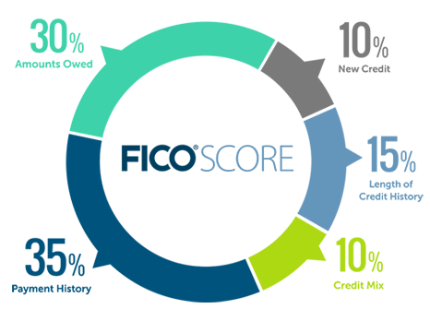
Modèle de scoring
Score : une note attribuée informant si le risque de défaillance de client
Comment est il calculé ?
Théoriquement
En pratique
Données de clients étiquetées (historique et incidents)
Modèles de classification supervisée
score
Notes:
Prenons comme exemple le score FICO

Slide 8
Proposition d’un modèle de scoring
(I) Préparation des données
(II) Application de différents modèles
(III) Sélection et fine tuning du meilleur modèle
Nettoyage
Evaluation
Transformation
Ingénierie
Fusion
Gestion des dépendances
Gestion de la multi-colinéarité
Problème d’équilibrage
Application de modèles
Interprétation
Utilisation
(I) Préparation des données
Exploration
(II) Comparaison de différents modèles
Mise en place de comparaison de modèle (librairie pycaret)
(III) Choix et fine tuning du meilleur modèle
Choix des métriques d’évaluation
Courbe ROC
Nettoyage
Traitement des outliers
Encodage
Filtrage
Optimisation/homogénéisation (dictionnaires)
Création de nouvelles variabes
Agrégations
Jointures et groupby
Equilibrage des données (SMOTE upsampling)
Vérification des dépendances avec la cible (ANOVA)
Résolution des corrélations entre variables explicatives
fine tuning des hyperparamètres
Choix du meilleur modèle
Sélection du Threshold (seuil métier)
Génération des probabilités
Enregistrement du modèle
Notes:
Découvertes des variables explicatives

Slide 9
(I) Préparation des données
Nettoyage
Transformations
Ingénierie
Fusion
1 2 3 4
Données réparties sur 9 fichiers csv dont 2 ayant le même contenu (train et test)
Données comportementales, personnelles, d’historiques de demandes antérieures de crédits et de payements antérieurs ou en cours ainsi que des données provenant d’institutions externes
bureau
bureau
bureau
Bureau_balance
Application_test
Bureau_balance
Application_test
Application_test
Les données
Application_train
Application_train
previous_applications
previous_applications
Credit_card_balance
Credit_card_balance
Sample_submission
Sample_submission
Installments_payments
POS_CASH_balance
POS_CASH_balance

Slide 10
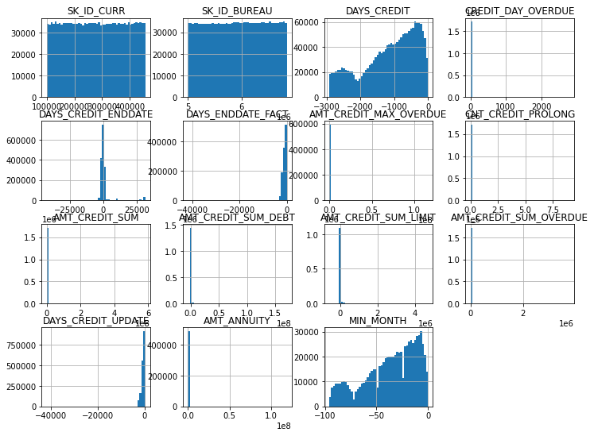
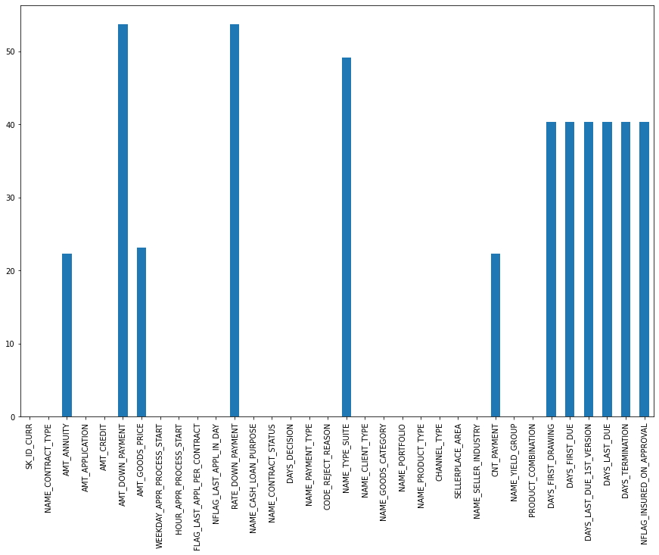
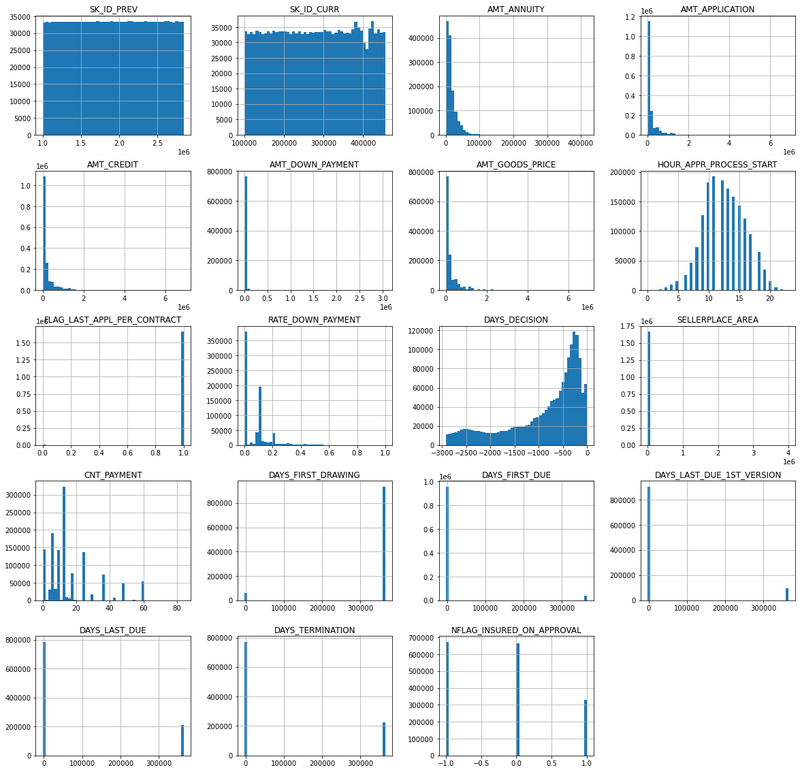
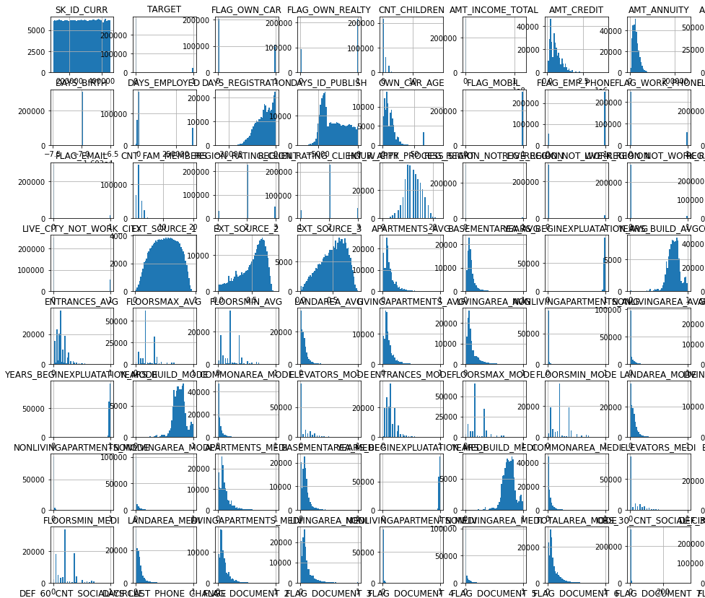
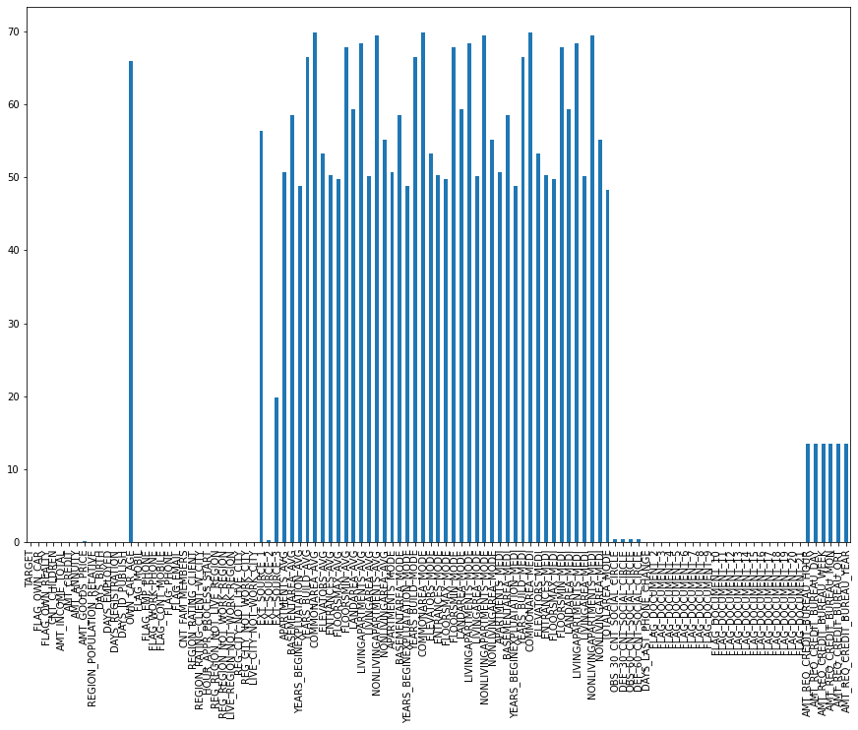
Exploration des données
table bureau
Distribution des valeurs nulles pour les tables application, histogrammes des variables quantitatives
table previous application
table previous paplication
table application
table application

Slide 11
Problématiques reliées aux données
Sémantique des colonnes
Mise en relation des csv
Redondances des données
Degré d’importance des colonnes
Choix d’agrégations
Corrélation de variables entre elles et avec la cible
Choix de noyau Kaggle
Etablissement de schéma de BD
Elimination suivant les % de remplissage
Raisonnement par rapport au contexte
Selon le contexte et la sémantique de la colonne
Coefficient de pearson inter-variables et ANOVA avec la target
1-
Nettoyage des données
Exploration : types, % des valeurs nulles, signification,
Filtrage : élimination des variables non importantes, avec % important de valeurs nulles, avec un nombre très important de modalité et un faible impact (variables qualitatives)
Nettoyage : gestion des outliers en tenant compte de la sémantique de la variable
Gestion des duplicatas
Elimination des NaN
4. Optimisation/homogénéisation des valeurs des variables qualitatives à l’aide de dictionnaires
Notes:
Prenons comme exemple le score FICO

Slide 12
2-
Transformation des variables
Variables quantitatives | Variables qualitatives
1- Test de normalité kolmogorov-smirnov (sur échantillon sans NaN) 2- Application de transformation log | 1- les variables FLAG/NFLAG → quantitatives 2- Création de dictionnaires 3- Application d’encodage en fonction de nombre de modalité de la variable
3-
Ingénierie des variables
Statistiques historique
Table bureau | Nombre de crédits passés (en gros et par type), moyenne de ce nombre par type par client, % de crédits actifs, nombre moyen de jours entre les demandes, % de crédits terminés par rapport à la totalité des crédits, ratio de dette sur crédit, ratio en cours sur dette, nombre moyen de prêts prolongés
Table credit_balance | Nombre de crédits par clients, taux de remboursement des prêts, % moyen de chargement par la limite crédit de client, nombre moyen de jours de retard d’échéance par client, nombre moyen de jours de retard par client, % des payement minimaux manqués, ratio d’argent cash par rapport aux utilisations de carte, nombre moyen de retrait par client
Table previous_application | Moyenne de différence entre demande et crédit, exeistence d’apport, moyenne de pourcentage d’apport par rapport aux crédits attribués, moyenne de différence entre crédit et valeurs biens, moyenne de différence entre demande et valeurs biens
comportement
Demandes antérieurs

Slide 13
4- Fusion des données traitées
COUNT, FLAG, NOUN,
....
DAYS, RATE
mean,
min
most common,
--
max
mean
Nomination variable
code
Type d’agrégation
Processus d’agrégation avant jointures:
1- pour les tables previous_application, installement_payments, POS_SASH_balance :
a) Classer les features selon l’agrégation à appliquer
b) préciser l’agrégation souhaitée par groupe de features
2- appliquer l’agrégation :
a) définir l’agrégation
b) group by l’identifiant en question, application de l’agrégation souhaitée , reset de l’index et renommage de colonne
c) jointure gauche avec le group obtenu basé sur l’identifiant en question et libération de mémoire
Nombre de features final : 176 features après élimination d’environ 60 variables non importantes, avec beaucoup de modalités non gérables, encodage one hot encoding, transformation des flag, filtrage sur les outliers et les NaN, transformations log (sauf les SK_ID like), normalisation avec standardscaler, etc.

Slide 14
(II) Application de différents modèles
Evaluation de la qualité de données avant application de modèles
1
2
3
4
Gestion des dépendances
Gestion de la multi-colinéarité
Problème d’équilibrage
Application de modèles

Slide 15
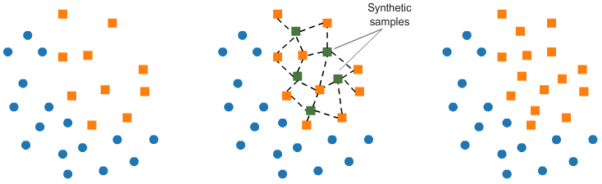
1- analyse de variance
2- Gestion de la multi-colinéarité
3- Problème d’équilibrage
Données
Etude de dépendances entre variables explicatives (continues) et variable cible (qualitative : solvable/non solvable)
Analyse de variance ANOVA
Multi-colinéarité : des variables explicatives très corrélées avec une ou plusieurs autres variables
90%
10%
Modèle biaisé : sur-apprentissage classe majoritaire
dégradation de performance de modèle de classification
SMOTE oversampling :
1- Choix d’un individus de la classe minoritaire vc
2- sélection de k-voisins les plus proches et l’un d’eux pv (k =5)
3- calcul de la différence pour chaque feature vc – pv qu’on multiplie par une valeur random entre 0 et 1
4- ajout du résultat à vc (pour tout feature)
5- repetition pour tous les points de la classe minoritaire
Solutions possibles
Diminuer les risques de surapprentissage
Analyse en composante principale
Calcul de coefficient de corrélation et filtrage des variables
solution 2
Notes:
Les corrélations entre les variables peuvent fausser l’interprétation des importances.

Slide 16
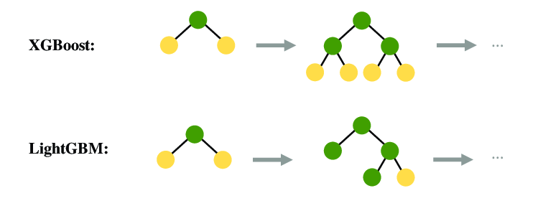
DecisionTree Classifier RandomForest Classifier ExtraTree Classifier | Méthodes bagging : est la combinaison d’algorithmes en parallèle. Il faut sous-échantillonner le training set et faire générer à l’algorithme voulu un modèle pour chaque sous-échantillon on obtient un ensemble de résultats de modèles, ensuite on agrège Decision Tree : un seul arbre de décision → apprends d’un seul chemin → surapprends et e donne pas une bons résultats avec les nouvelles données. Random Forest : n_estimator arbre, échantillon amorcé, split des nœuds sur le meilleur split parmi les ensembles aléatoires de feature, résultat égal à la moyenne des résultats d’arbres Extra Trees : comme le random forest pour l’utilisation de plusieurs arbres mais ne fait pas un bootstrap des observations et le split des noeuds selon un split aléatroire des features
Gradient Boosting classifier XGBoost lightGBM Classifier | Méthodes boosting: Combinaison d’algorithmes par itérations successives. Les différents algorithmes sont pondérés de manière à ce qu’à chaque prédiction, les algorithmes ayant prédit correctement auront un poids plus fort que ceux dont la prédiction est incorrecte. XGBoost est un Gradient Boosting informatiquement optimisé pour rendre les calculs rapide. Il traite les données en plusieurs blocs compressés permettant de les trier beaucoup plus rapidement ainsi que de les traiter en parallèle. Il propose un panel d’hyperparamètres très important. LightGBM a le même principe sauf qu’il se développe verticalement au niveau des feuilles (moins d’exploration, plus de rapidité)
Notes:
L'algorithme LightGBM grandit verticalement, ce qui signifie qu'il grandit au niveau des feuilles et que d'autres algorithmes grandissent au niveau des niveaux. LightGBM choisit la feuille avec une grande perte pour pousser. Il peut réduire davantage les pertes qu'un algorithme de niveau sage lors de la croissance de la même feuille.

Slide 17
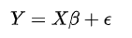
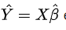
Logistic Regression Naives Bayes Classifier | Modèles linéaires : permettent d’expliquer une variable Y en fonction d’une variable X, c’est dire trouver une fonction f tel que y_{i} = f(x_{i}) C’est-à-dire avec Y variable expliquée et X variables explicatives. ε terme d’erreur et le vecteurs de paramètres estimés, les valeurs prédites sont données par
4- Application de modèles
Utilisation de la librairie pycaret permettant :
Prétraitement de données (transformation log, équilibrage, etc.
Création de modèles
Optimisation des hyperparamètres
Comparaison de modèles
Déploiement

Slide 18
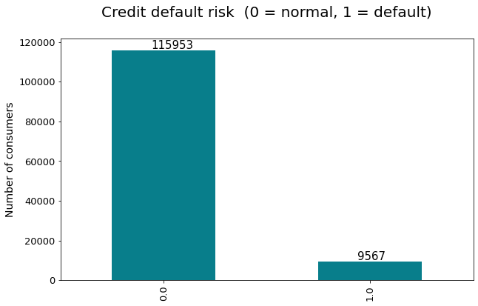
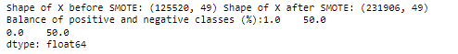
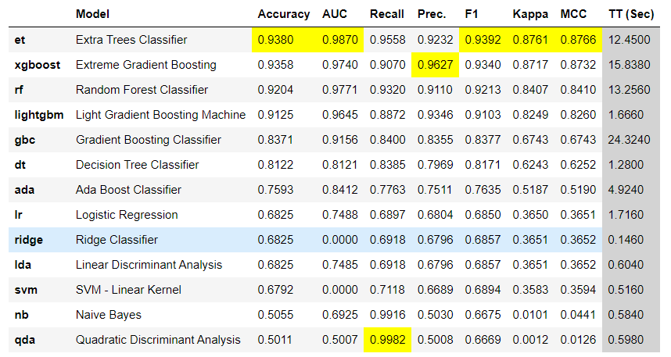
Résultats- Application de différents modèles
Déséquilibre des classes :
La classe avec risque de défaut de payement est minoritaire représentant % des cas environ
SMOTE
L’application des algorithmes de classification supervisée et leur évaluation suivant les différentes métriques d’évaluation et autre donne le tableau ci-joint
Nous remarquons les faibles performances pour les algorithmes de

Slide 19
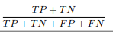
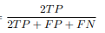
(III) Interprétation des modèles
Evaluation du modèle/variables
Choix du seuil métier
Classes vs probabilités
1
2
3
Utilisation
Evaluation
Interprétation
1- Evaluation
Accuracy : taux d’erreur
Précision : sur les individus classés, le taux de bon classement
Rappel : sur toute la classe positive, ratio des bien classés
F-mesure : moyenne harmonique entre précision et rappel
Courbe ROC : représente l’évolution du taux de vrai positifs en fonction du taux de faux positifs en faisant varier un seuillage sur la confiance qu’un exemple soit dans la classe positif
Notes:
Evaluation du modèle et contribution des valiables

Slide 20
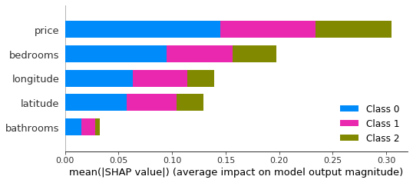
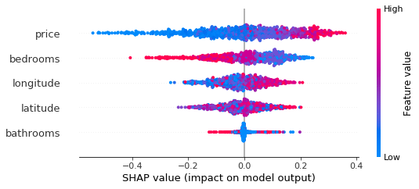
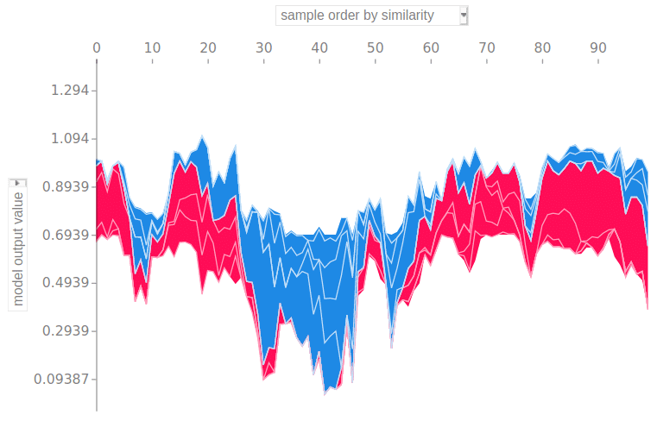
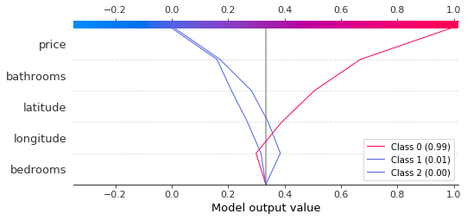
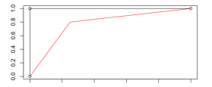
2- Interprétation
Objectif : comprendre/justifier les décisions en expliquant sur quoi se base le modèle pour classifier
Calcul de l’importance des variables
La méthode permettant d’avoir les feature importance diffère de nomination et de principe d’un algorithme à l’autre (xgboost, RandomForest etc.)
Utilisation de SHAP : (Shapley Additive exPlanations) : permet de calculer, pour chaque donnée, l’importance de chaque variable et faire la moyenne. On distingue plusieurs types de graphiques
3- Utilisation
Calcul du seuil de confiance à travers la courbe ROC
Calcul de la probabilité d’appartenance aux classes à partir des classification avec predict_proba
Enregistrement du meilleur modèle avec pickle ou joblib (fonction dump)

Slide 21
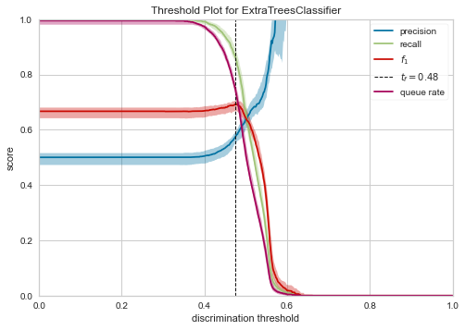
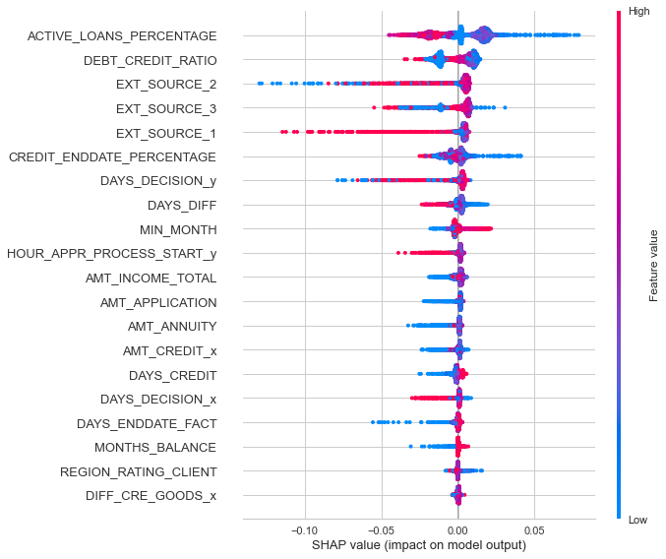
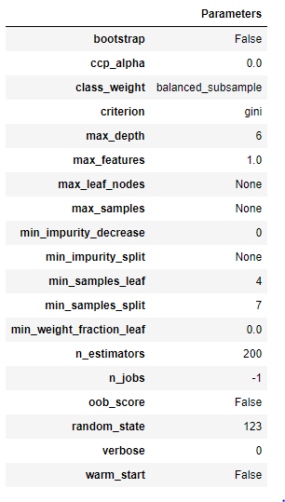
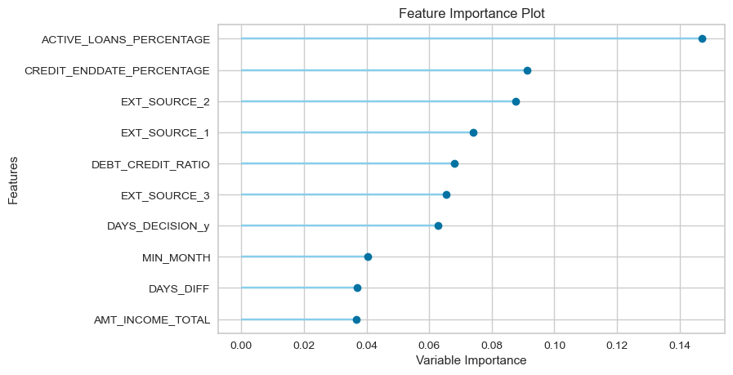
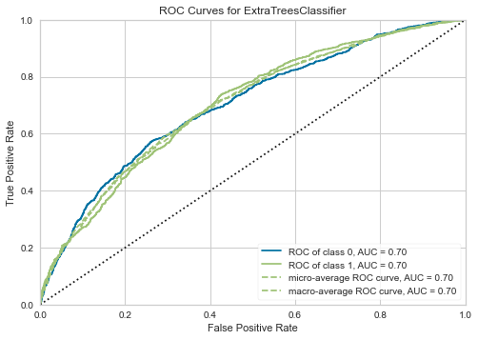
Résultats- Interprétation des modèles
La déduction de la valeur du seuil à partir des métriques
Importance des features dans la prédiction de classes
Les variable Ext_SOURCE sont très influentes dans ce calcul
Courbe ROC du modèle régression logistique
Seuil métier :
0,4
Interprétation :
- Si la probabilité prédite d’un client est <0,4 alors il est très probablement non solvable
- Sinon il est solvable

Slide 22
Dashboard, API, gestion de version (Git) et déploiement sur le cloud

Slide 23
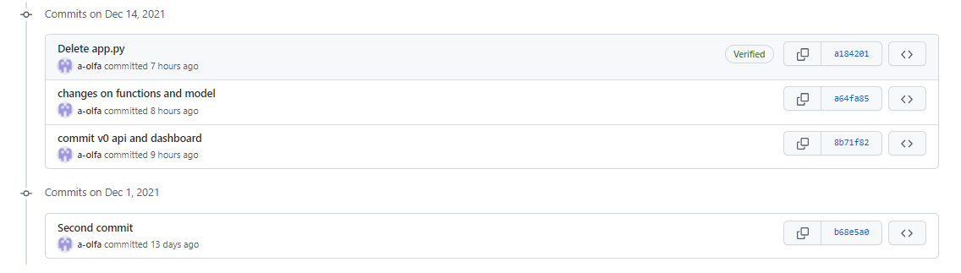
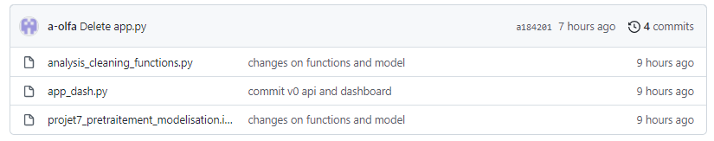
Implémentation de l’API
API Rest avec Flask selon l’architecture MVC
Déploiement de l’API
Choix du cloud Heroku
Tutorial : https://devcenter.heroku.com/articles/getting-started-with-python#deploy-the-app
Lien vers l’API :
Dashboard : spécifications
Librairie utilisées : Dash, plotly, bootstrap, pickle
Lien vers le dashboard :
Gestion de version : Github
Lien vers le repo GIT : https://github.com/a-olfa/p7_scoring_system

Slide 24
Synthèse et conclusion

Slide 25
Synthèse et conclusion
Nouvelle approche d’ingénierie des variables basée sur la compréhension du domaine et la réutilisation de code existant
Gestion de données réparties, regroupement et choix sur les agrégations
Nettoyage et filtrage sémantique, basé cible et en fonction du besoin
Gestion du problème de non équilibre des classes
Problématiques de multi-colinéarité et analyse de variance
Nouveaux modèles supervisés
SHAP pour l’interprétation locale des modèles
Conception et développement de dashboard
API et déploiement

Slide 26

Merci pour votre attention
Questions

